Slide 1
Определитель пород собак
Индивидуальное задание по курсу «Интеллектуальные информационные системы»
Выполнила :
студентка IV курса
группы И-14
Ярмольская А. О.

Slide 2
Постановка задачи
Используя нейронные сети, определить породу собаки по введенным характеристикам.
Входные данные – 11 параметров экстерьера.
Выходные данные – процентное отношение введенных данных к определенной породе собаки.

Slide 3
Структура нейронной сети
В ходе работы была использована трехслойная нейронная сеть. Для обучения были взяты индивидуальные параметры экстерьера собаки.

Slide 4
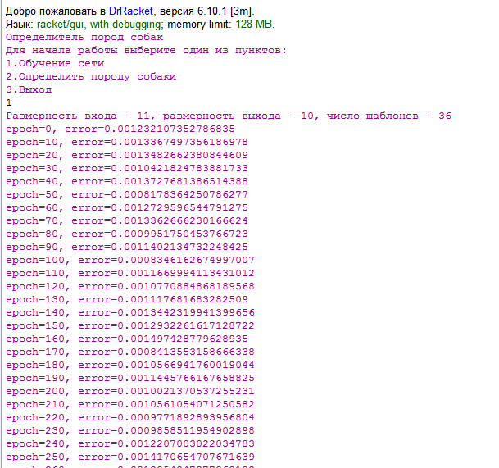

Slide 5
Нейронная сеть обучается по шаблону в файле etalons.txt. Данные в файл вносятся вручную. Все данные вводятся в формате чисел. Данные для определения породы тоже вводятся в формате чисел. Определение характеристики внешнего вида происходит в форме опроса.

Slide 6
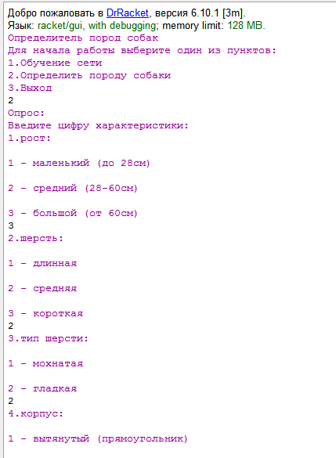
Пример работы программы

Slide 7
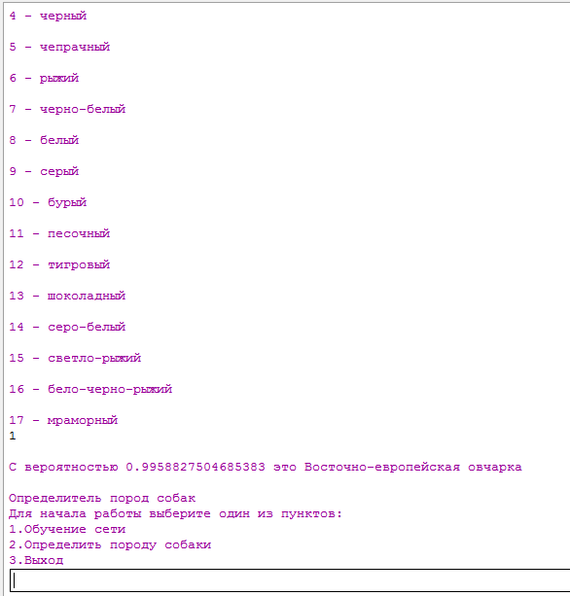

Slide 8
Вывод
Была создана экспертная система с помощью которой по 11 заметным характеристикам экстерьера можно определить наиболее вероятную породную принадлежность собаки.
Была создана и обучена нейросеть для использования в экспертной системе определения породы собаки.
Был создан консольный интерфейс в котором можно ввести свои данные и определить/проверить породу собаки.

